Slide 1
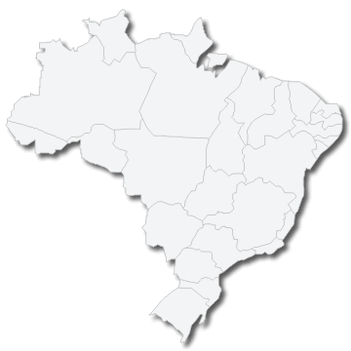
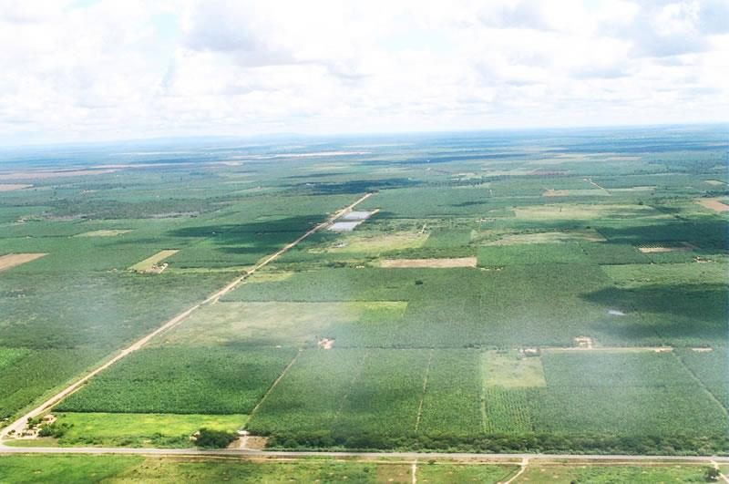
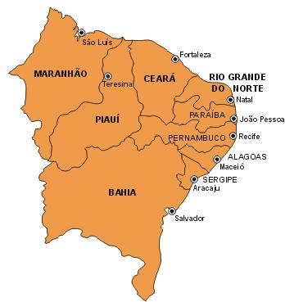
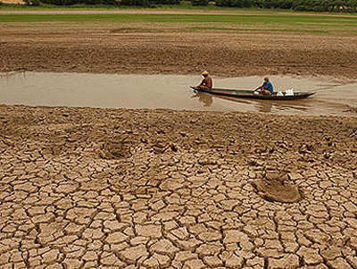
Características Regionais e regionalismo Brasileiro
REGIÃO NORDESTE

Slide 2
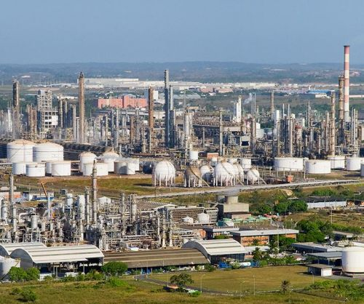
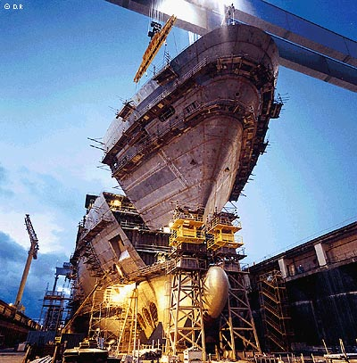
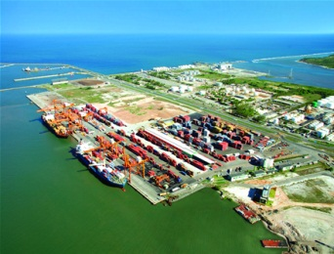
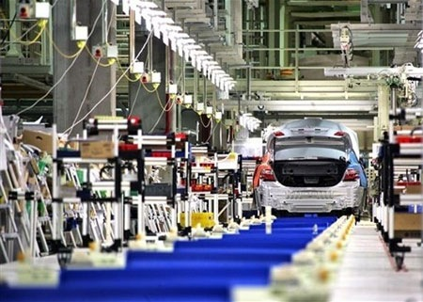
O Nordeste Brasileiro
Polo petroquímico de Camaçari - BA
Estaleiro Naval - BA
Porto de Suape - PE
FORD Bahia

Slide 3
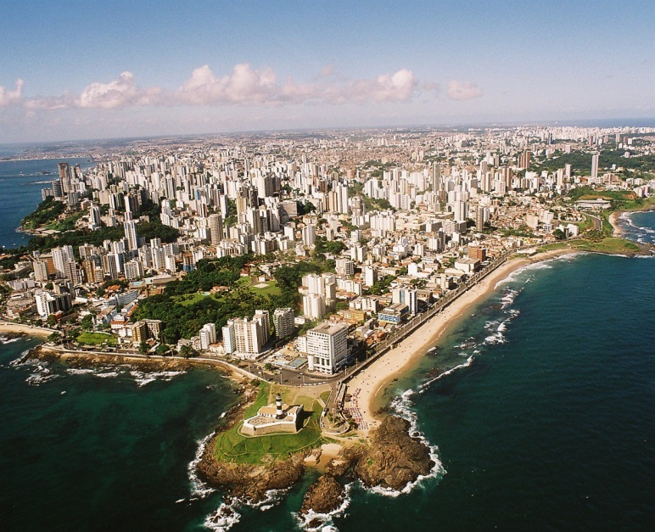
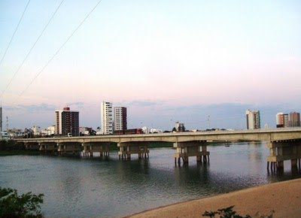
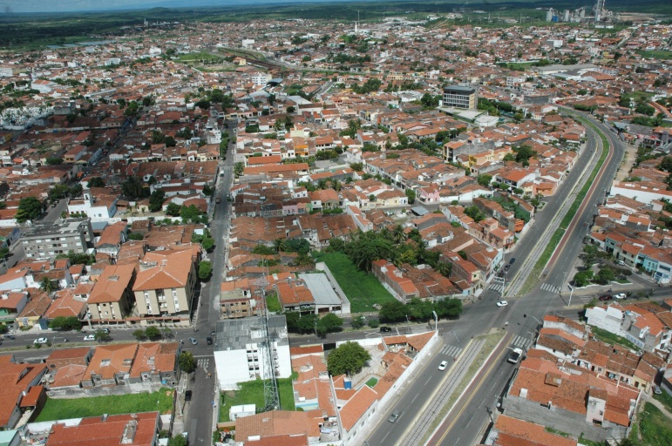
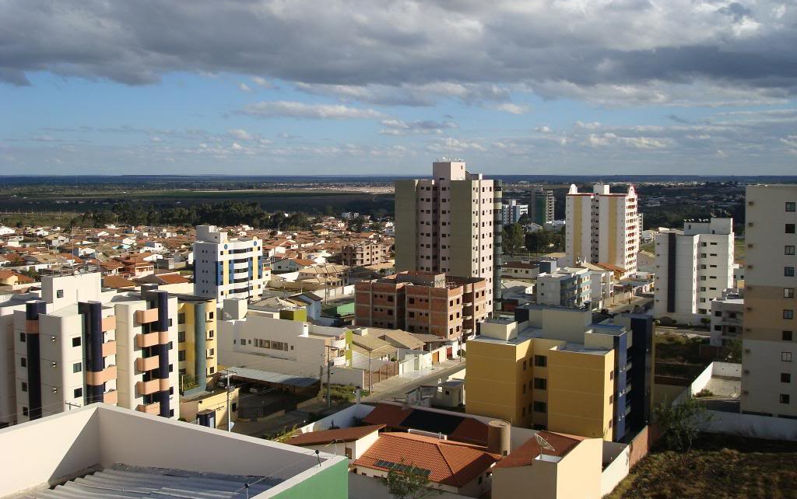
O Nordeste Brasileiro
Salvador - BA
Ponte Petrolina-Juazeiro
Sobral - CE
Luiz Eduardo Magalhães - BA

Slide 4
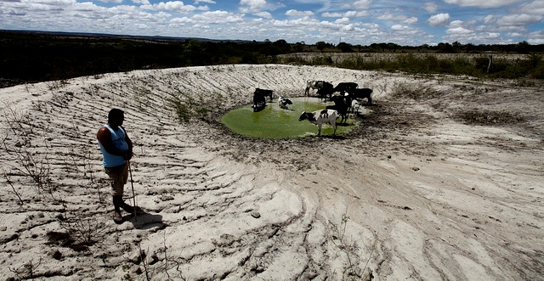
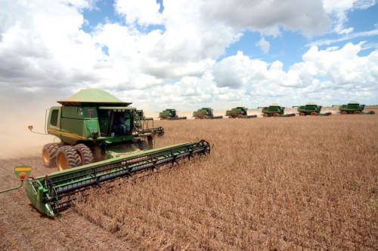
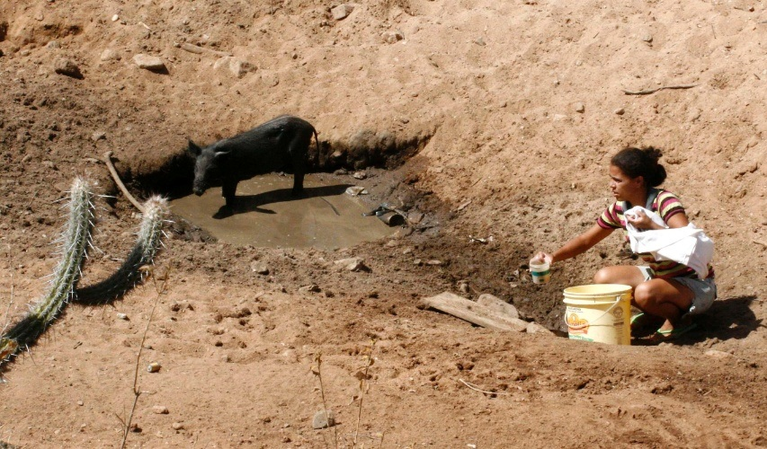
O Nordeste Brasileiro
Perímetro de Irrigação do Vale do São
Francisco - BA
As frutas amargas do Velho Chico
Produção de Soja LEM - BA
Sertão da Paraíba

Slide 5
O Nordeste Brasileiro
A área do Nordeste brasileiro equivalente a 18% do território nacional e é a região que possui a maior costa litorânea;
Demograficamente, o Nordeste possui aproximadamente cerca de 49 milhões de habitantes, quase 30% da população brasileira, atrás apenas da região Sudeste.

Slide 6
O Nordeste Brasileiro
Economicamente, a região Nordeste ainda apresenta graves problemas, segundo levantamentos do UNICEF. Apesar de, nos últimos anos renda per capta ter aumentado, a região ainda convive muito com a pobreza, ou seja, cerca de 50,12% da população possui uma renda familiar de meio salário mínimo.

Slide 7
O Nordeste Brasileiro
O levantamento do PIB do Nordeste em 2003, foi de 13,8% do total brasileiro, esse dado porém, não é resultado de um processo uniforme, onde todos os estados produzem efetivamente, nesse caso, temos por exemplo o estado da Bahia como o mais Rico e o Piauí como mais pobre, não só do nordeste, mas também do Brasil;
Isso mostra uma grande desigualdade sócio-econômica nos estados nordestinos.

Slide 8
O Nordeste Brasileiro
A economia gira em torno de setores como agricultura, pecuária, indústria e turismo;
Na agricultura a referência na região é o cultivo de cana-de-açúcar principalmente nos estados de Alagoas, Pernambuco e Paraíba, também é importante destacar o cultivo de algodão, caju, tabaco, uvas finas, manga, melão e acerola;
Nas margens do Rio São Francisco, encontramos a plantações de frutas para exportação e no sertão;
Cultura de subsistência, produção essa, que muitas vezes acaba sendo prejudicada pelas constantes secas.

Slide 9
O Nordeste Brasileiro
A pecuária caracteriza-se pela criação bovina, presente em maior número nos estados da Bahia, Pernambuco e Ceará.;
Na Industria observa-se grandes investimentos nos últimos anos, principalmente nas regiões metropolitanas de Salvador, Fortaleza e Recife.;
Nesses pólos destaca-se principalmente a produção de aços especiais e produtos eletrônicos, além de equipamentos para irrigação, barcos, chips, softwares, produtos famosos da linha de vestuário, entre outros.

Slide 10
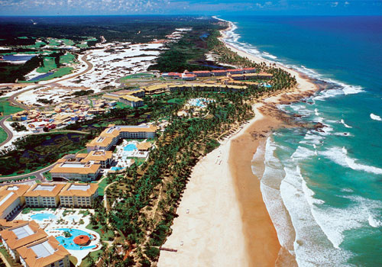
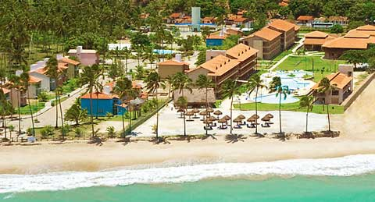
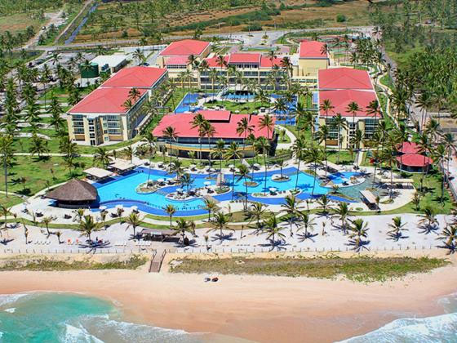
O Nordeste Brasileiro
O turismo, atrai milhares de pessoas do país e do mundo. Para crescer ainda mais nesse segmento, governos estão investindo pesado em infraestrutura, tudo isso, para receber melhor seu visitantes.
Resort “mega empreendimentos”
Costa do Sauipe - BA
Resort - AL
Porto de Galinhas - PE

Slide 11
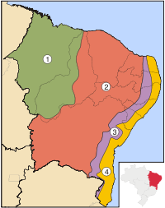
Sub-regiões do Nordeste: 1 • Meio norte, 2 • Sertão, 3 • Agreste e 4 • Zona da Mata

Slide 12
